Slide 1
Muzea a galerie v digitálním světě
Vlaďka Mazačová
Alena Uxová

Slide 2
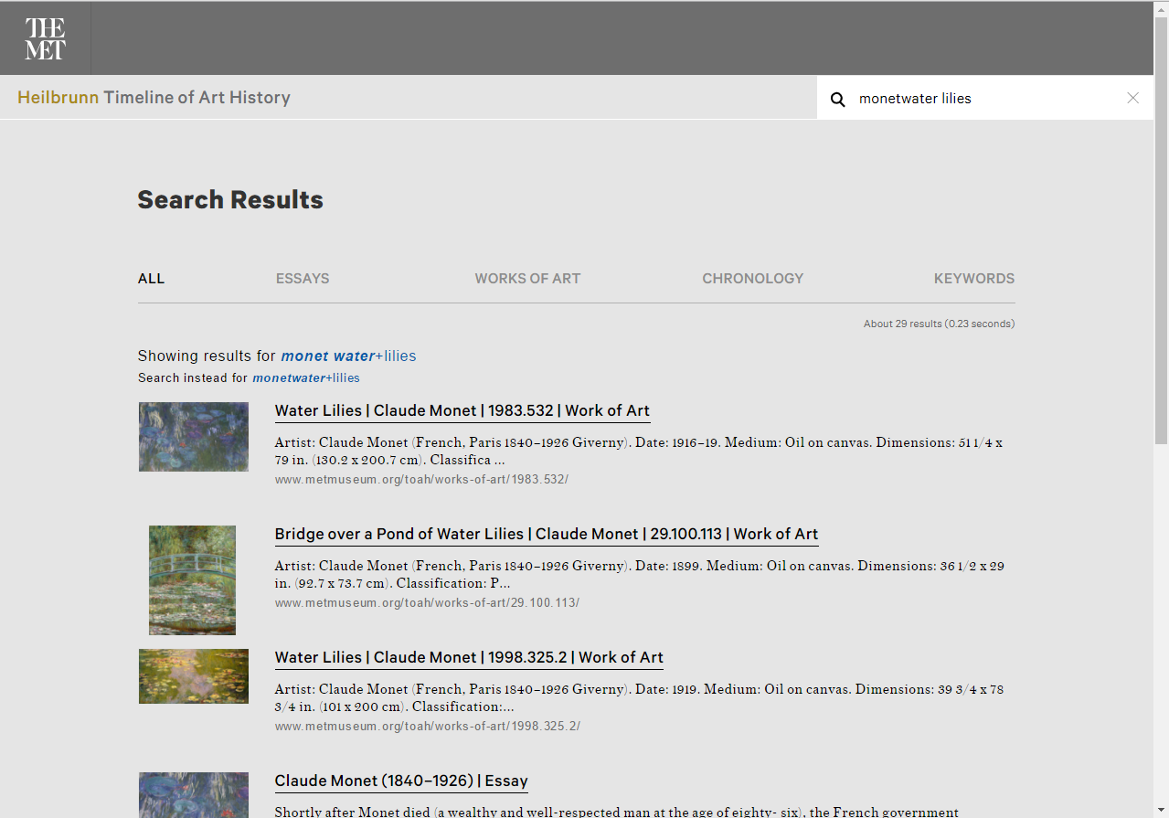
The Metropolitan Museum New York
Notes:
Monet Water Lilies seznam – náhledy a stručná informace

Slide 3
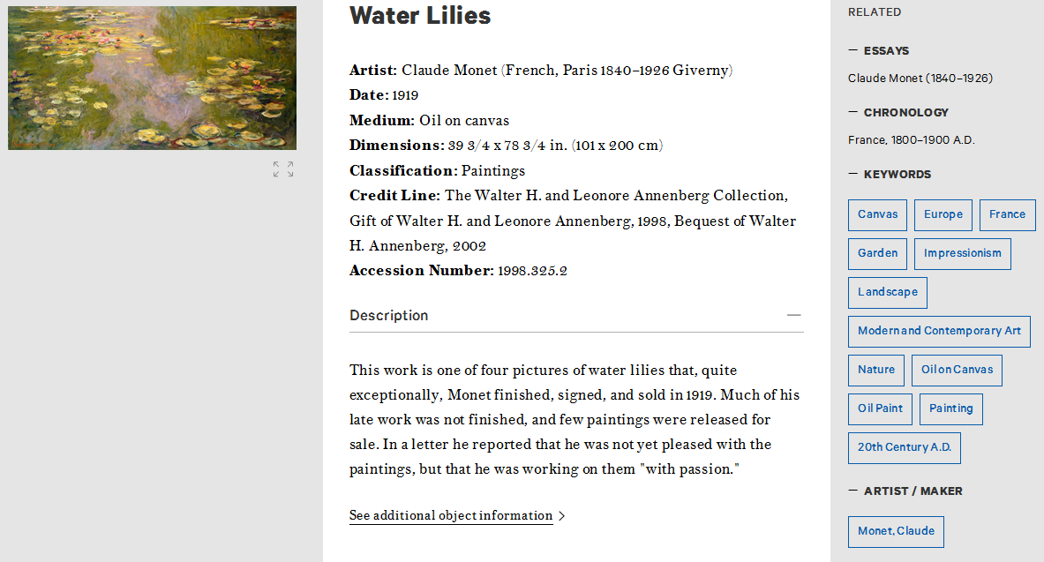
The Metropolitan Museum New York
Notes:
Monet Water Lilies detail / Základní popis a související informace
… klíčová slova – široká škála pojmů od technik a materiálu až po téma a námět, styl, zemi, odbobí

Slide 4
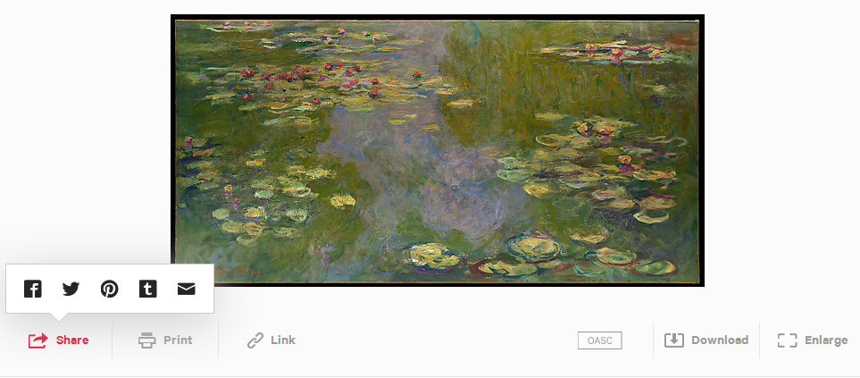
The Metropolitan Museum New York
Notes:
doplňující informace
Obrázek ke zvětšení, sdílení, tisk, přeposlání, link
Pinterest je webová stránka, která svým uživatelům umožňuje zdarma vytvářet tematické kolekce obrázků či fotografií, které najdou online nebo je nahrají z vlastního počítače. Jedná se tedy o službu, která umožňuje online bookmarking (záložkování) obrázků. Takto vytvořené kolekce (či nástěnky) mohou procházet ostatní uživatelé a jednotlivé obrázky z nich komentovat, označovat tlačítkem „Like“ nebo si je rovnou přidat do své vlastní online nástěnky. Zároveň se jedná o sociální síť, jelikož všichni uživatelé spolu mohou interagovat, komunikovat a vytvářet obsah společně. Používání Pinterestu je zcela zdarma, neexistuje ani žádná placená verze.
Tumblr je sociální síť, takzvaná "Microblogging" stránka, kterou vytvořil David Karp. Od roku 2013 ji vlastní společnost Yahoo! Inc. Jak se lze dočíst na oficiální stránce, "Tumblr umožňuje snadné sdílení čehokoliv"

Slide 5
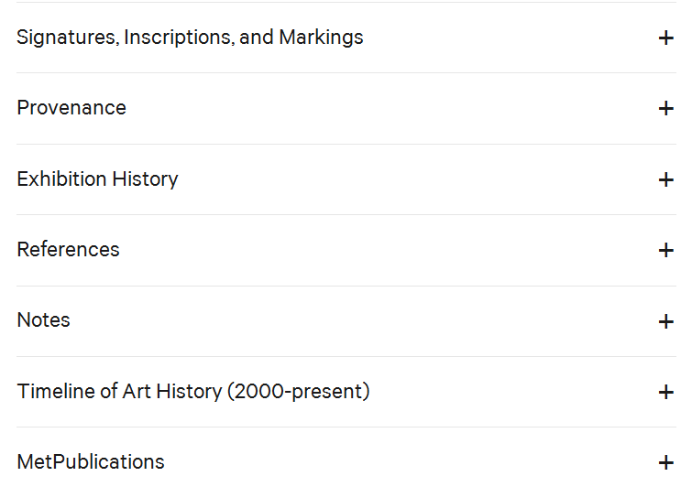
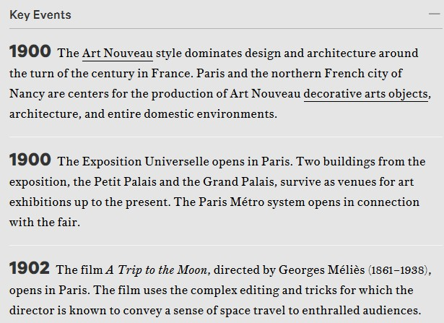
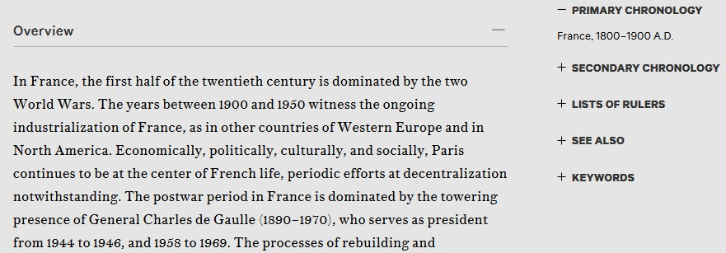
The Metropolitan Museum New York
Notes:
Další informace
Timeline – časová osa s historickými událostmi, textem, doplněná odkazy na klíčové momenty uměleckého charakteru,

Slide 6
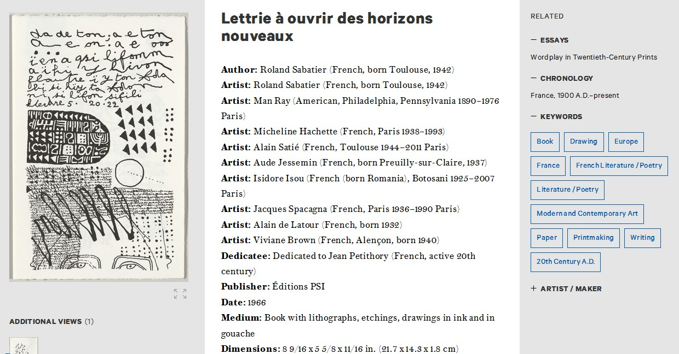
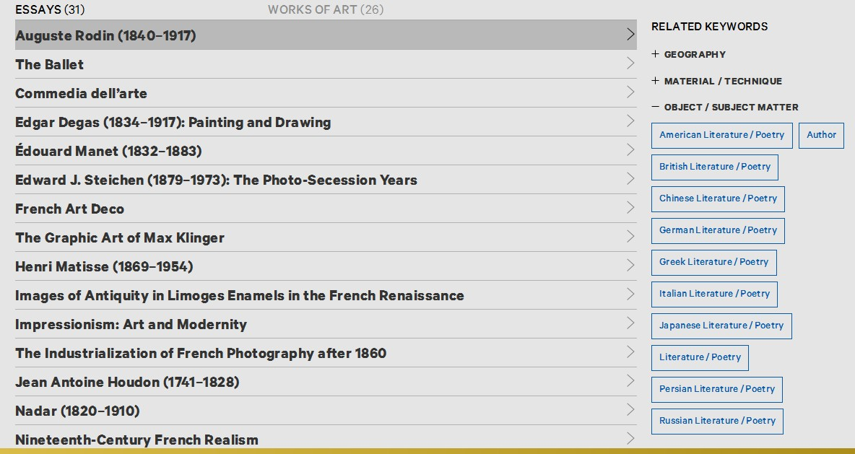
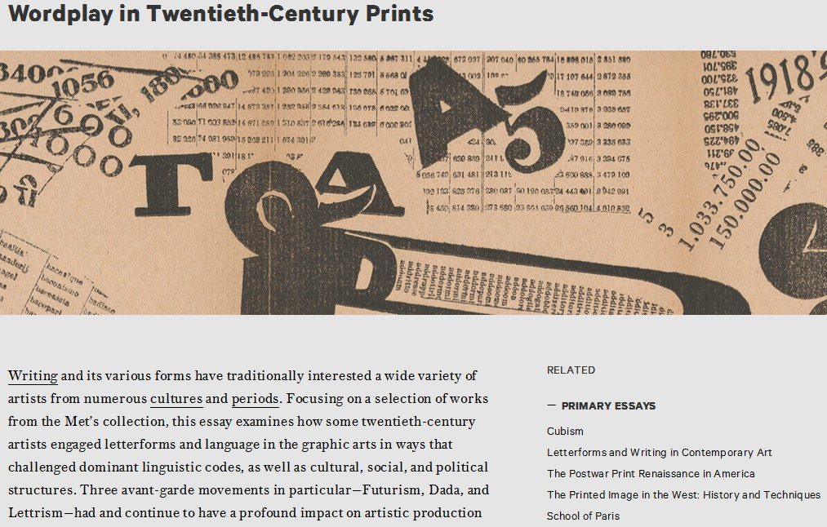
The Metropolitan Museum New York
Notes:
Roland Sabatier – sborník Letrismu
obálka knihy s popisem – autor, výtvarníci, vydání a další
+ související Info - klíčová slova – odkazy na národní lietratury, French literature/Poetry
články, eseje, pojednání k tématu, zdroje

Slide 7
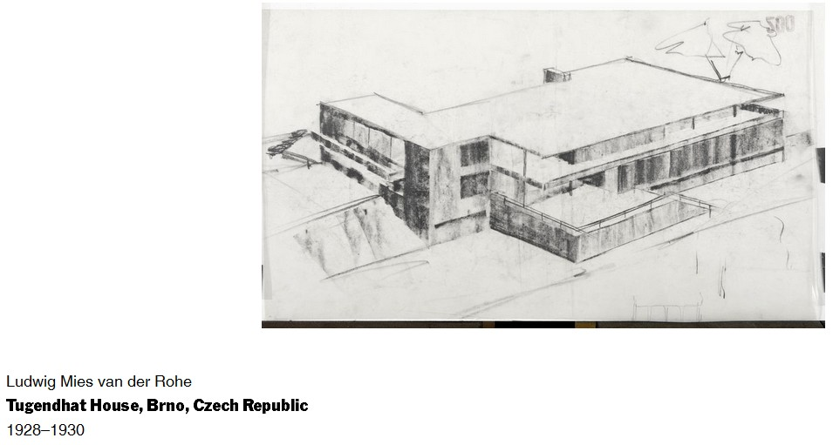
MoMA Museum of Modern Art New York
Notes:
Vila Tugendhat – z archivu Ludwig Miese van der Rohe
K vile je zveřejněno 88 záznamů
celkem archiv obsahuje 1571 položek
Soubor je darem autora muzeu

Slide 8
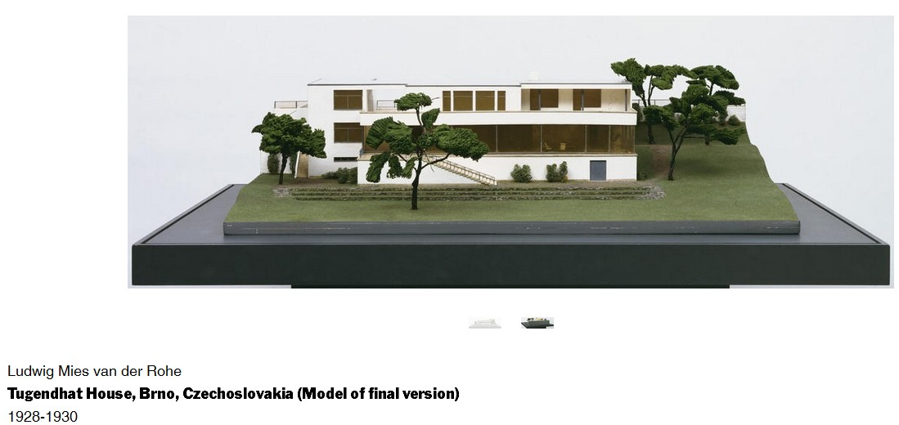
MoMA Museum of Modern Art New York
Notes:
Maketa vily

Slide 9
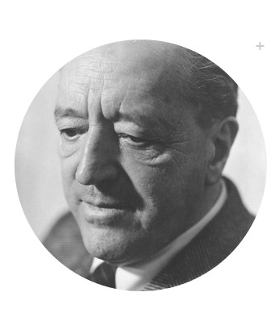
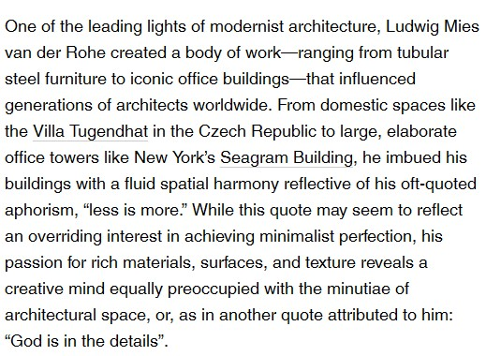
MoMA Museum of Modern Art New York
Notes:
Text o autorovi, s odkazy v textu k dalším informacím o osobách, hnutích, dílech a podobně

Slide 10
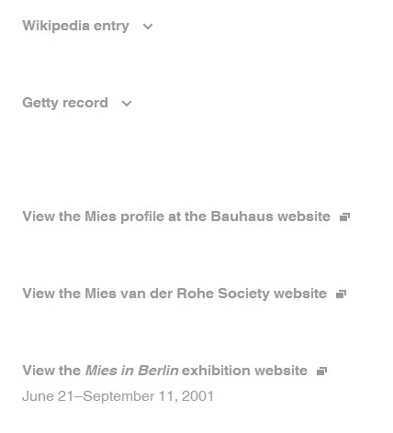
MoMA Museum of Modern Art New York
Notes:
Linky /odkazy na wiki, getty s texty o autorovi, dále na stránky Bauhausu s profilem autora, na stránky Mies van der Rohe Society instituce, výstavy v Berlíně
Škoda, že chybí odkaz na Muzeum města Brna, respektive na web samotné vily Tugendhat.

Slide 11
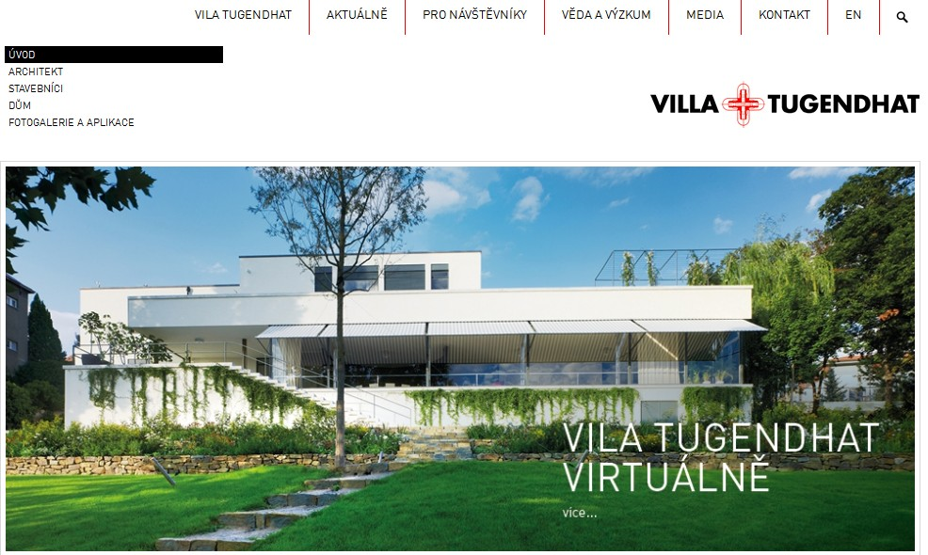
Muzeum města Brna – Vila Tugendhat
Notes:
Hezké stránky s širokou škálou informací textem i obrazem, doplněné virtuální prohlídkou a interaktivní aplikací, ke stažení zdarma na stránkách vily.

Slide 12
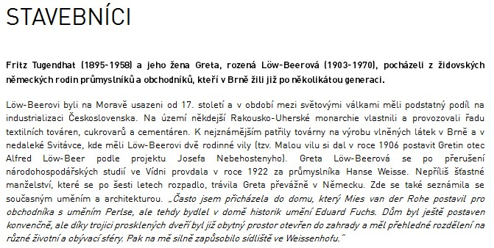
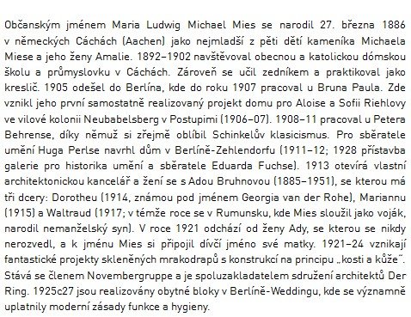
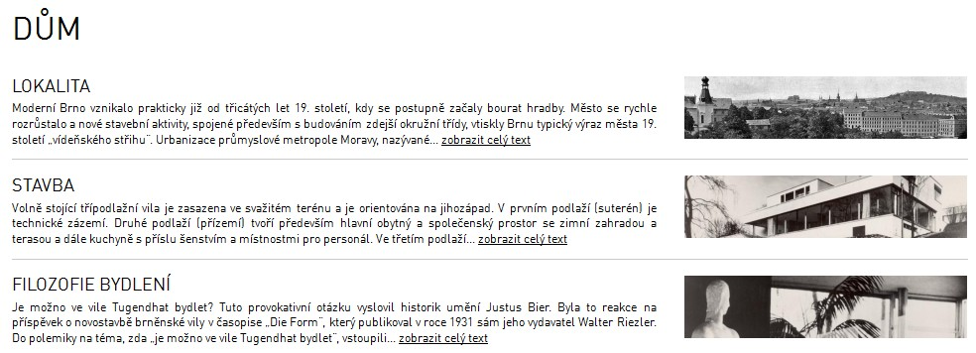
Muzeum města Brna – Vila Tugendhat
Notes:
Informace o autorovi, o stavebnících, rodině Tugendhatově, texty o tom, jak se dům stavěl, kde se v Brně nachází, o filozofii bydlení, o vybavení interiéru, o použitých materiálech, zahradě a historii vily až do současnosti

Slide 13
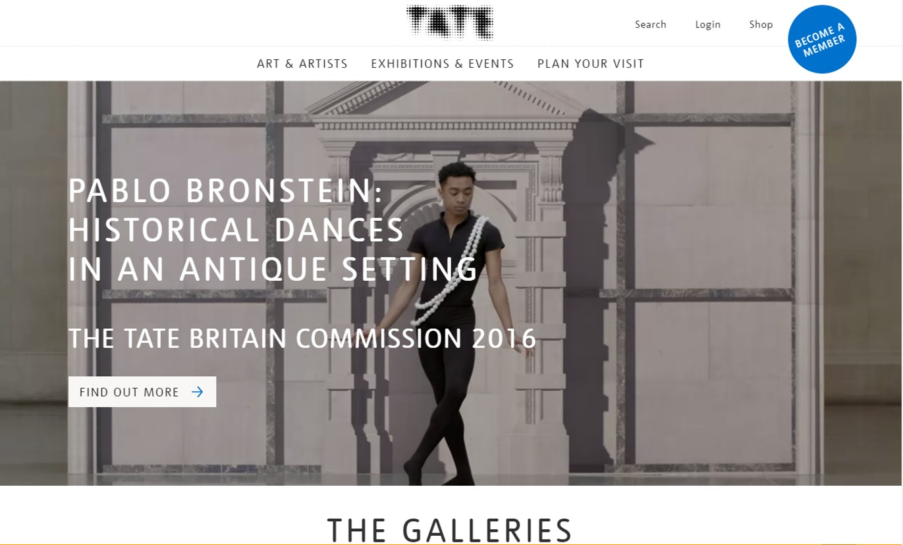
Tate gallery
Notes:
Tate galleries in Britain

Slide 14
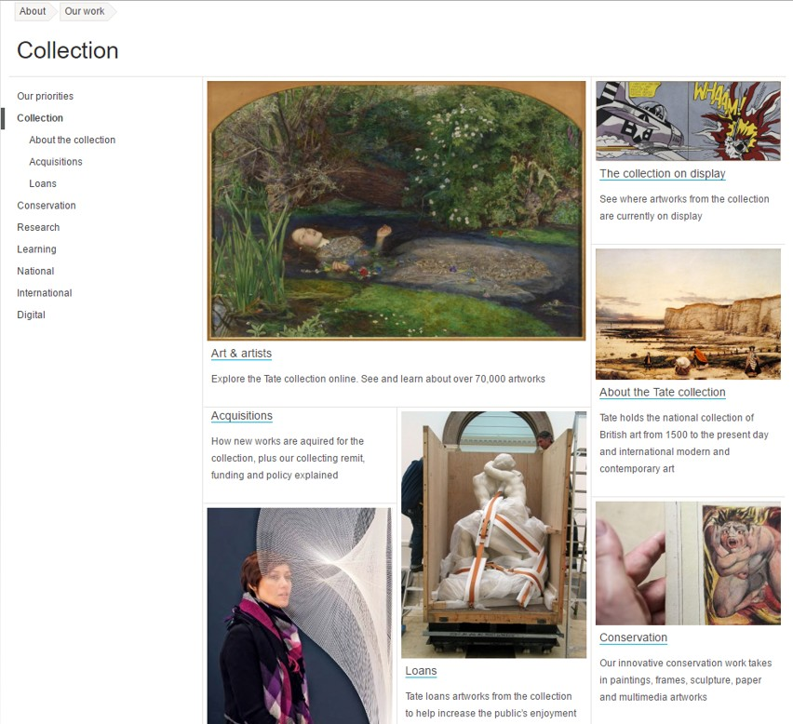
Tate gallery
Notes:
Podává mnoho informací o sbírce – základní informaci, o akvizicích, výpůjčkách, konzervování, výzkumu atd…

Slide 15
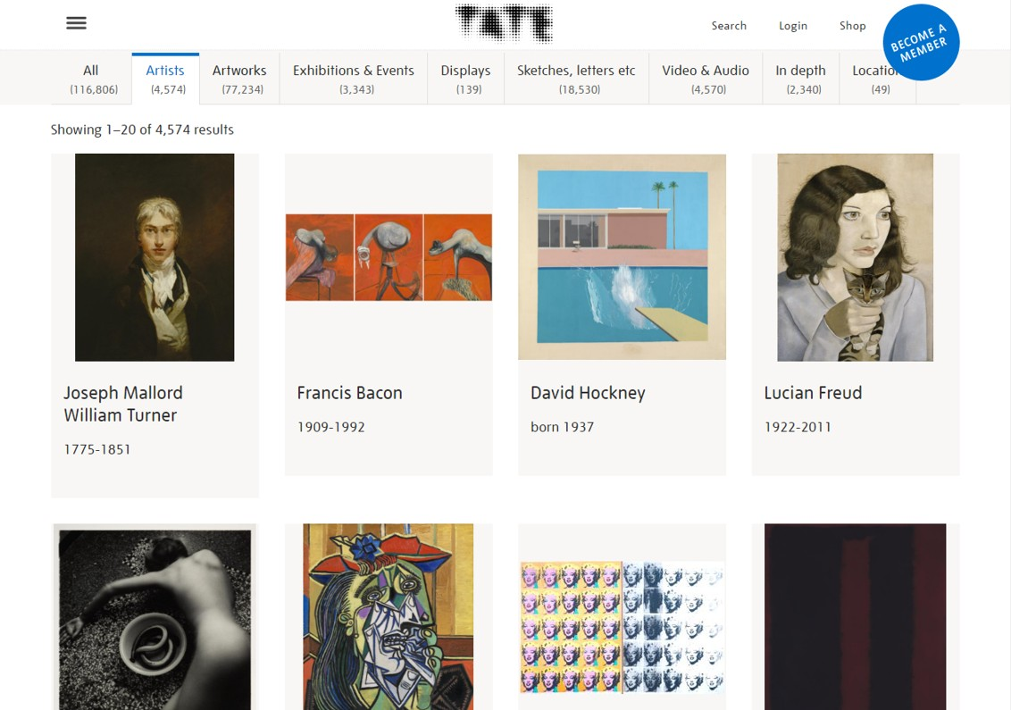
Tate gallery
Notes:
sbírka a informace o ní jsou přehledně filtrovány jakýmsi základním filtrováním v horní liště – vše, umělci, díla, výstavy a události, vystaveno, …

Slide 16
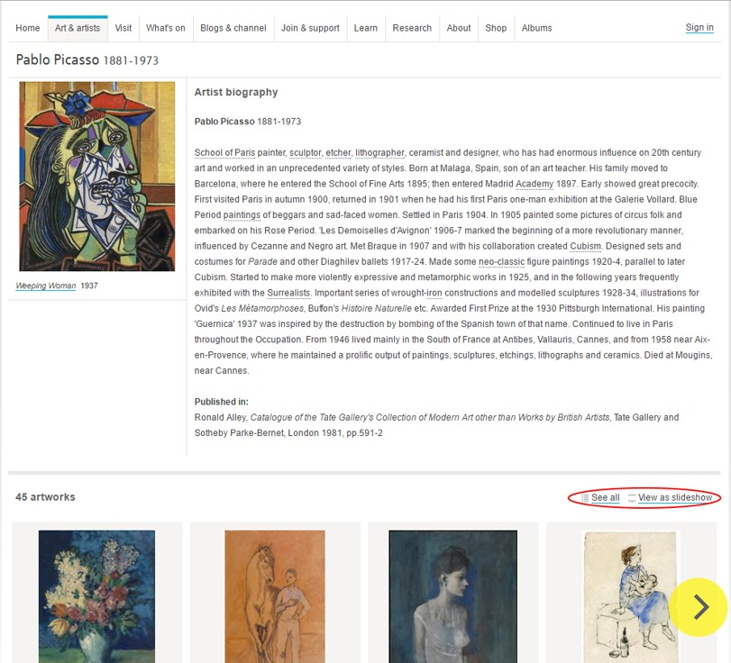
Tate gallery
Notes:
U autorů je medailon ze kterého vedou odkazy na další hesla .., vpravo dole možnost výběru „vidět vše“ a „vidět jako slideshow“

Slide 17
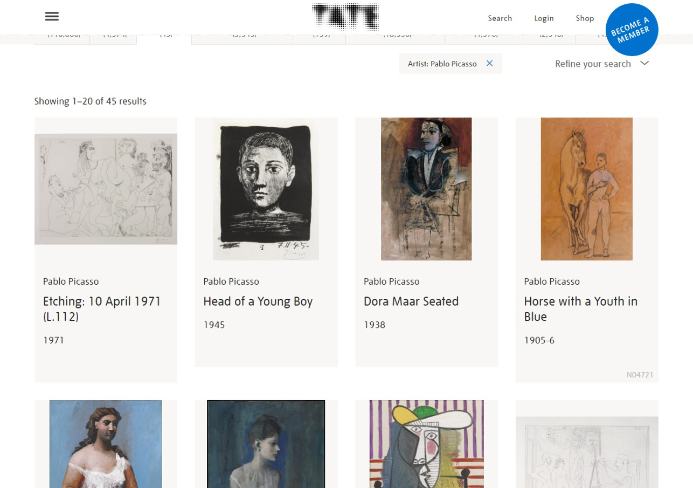
Tate gallery
Notes:
takto vypadá seznam všech děl autora .. pokračuje samozřejmě dole na stránce

Slide 18
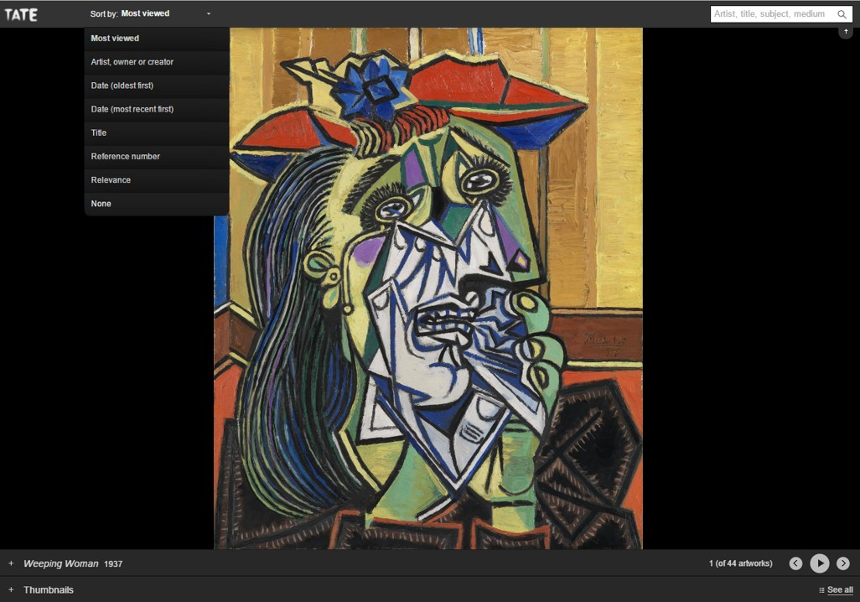
Tate gallery
Notes:
ve slideshow je ještě možnost obrázky řadit dle různých kritérií – vlevo nahoře – rozbalená nabídka

Slide 19
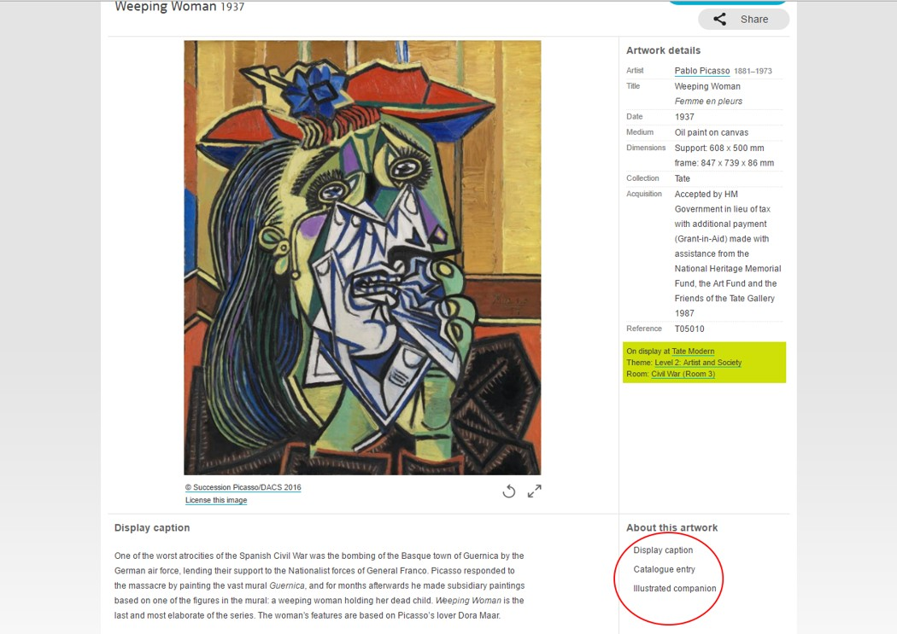
Tate gallery
Notes:
na detailu díla kromě základních informací vpravo nahoře i s informací v jaké místnosti je dílo vystaveno .. je možné vybrat ze tří různých možností textů, zde „Display caption“ krátký popis pro zobrazení na obrazovce

Slide 20
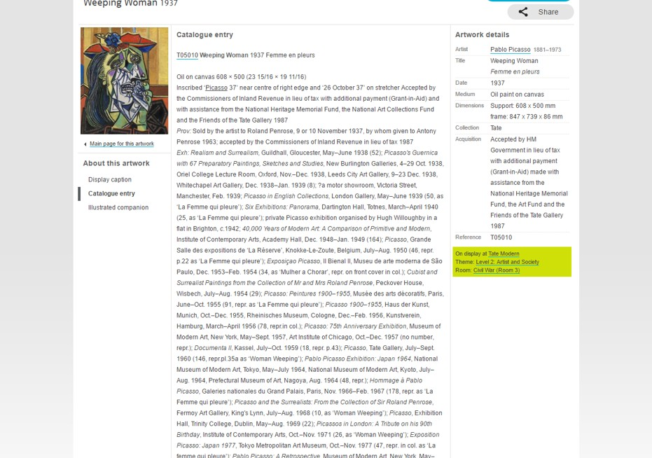
Tate gallery
Notes:
zde obsáhlé Katalogové heslo

Slide 21
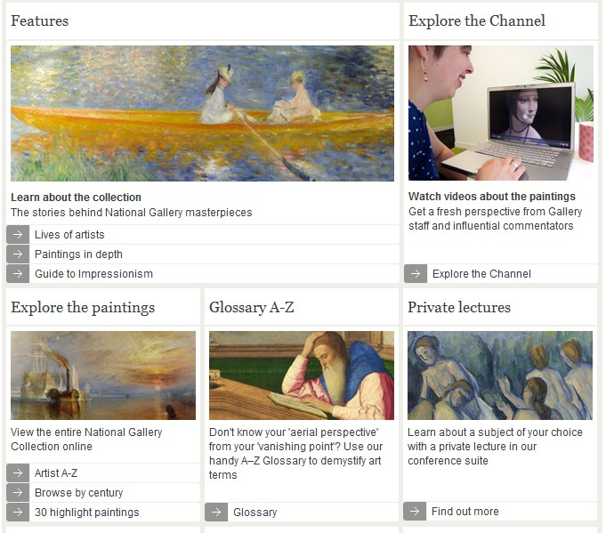
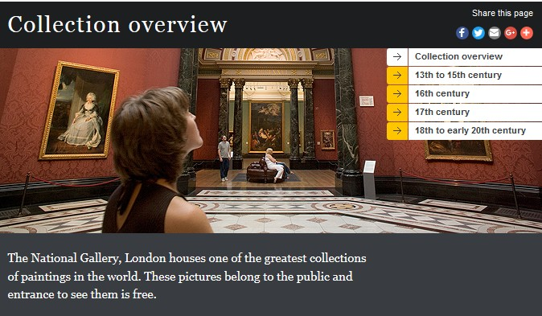
The National Gallery London
Notes:
Národní galerie v Londýně má velmi rozsáhlého průvodce po stále expozici, strukturovaného do mnoha kapitol – nabízí vybrané soubory např. 30 highlights, vyhledávání abecední a podle století
a další včetně rozsáhlého souboru videií.

Slide 22
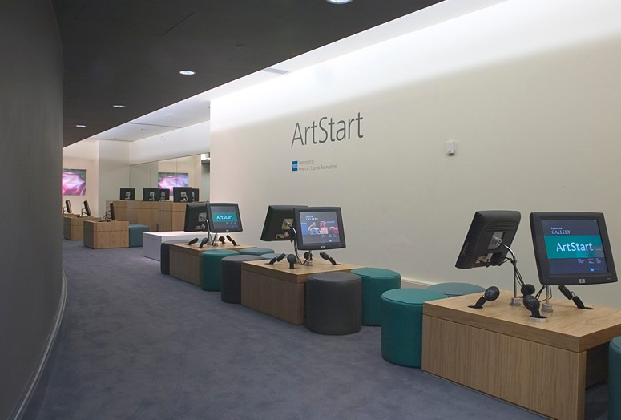
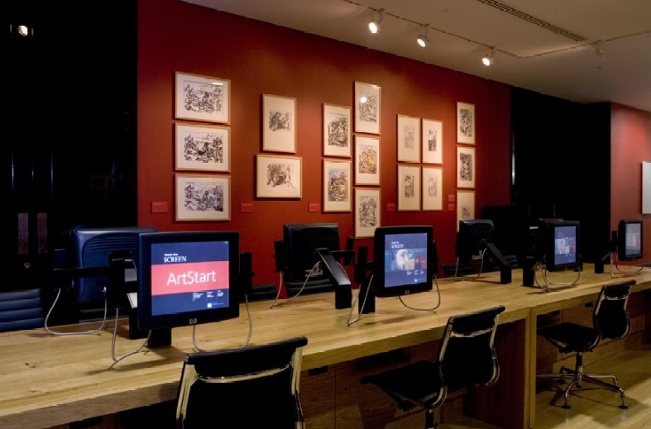
The National Gallery London
Notes:
Projekt ArtStart je prezentován na dotykových monitorech a je určen pro návštěvníky galerie. Nemá on-line verzi a není identický se sbírkovým průvodcem na webu.
Nemá vědecké poslání a je určen nejširší veřejnosti, návštěvníkovi NG k lepšímu poznání vystavených uměleckých děl, k poučení a zábavě.

Slide 23
The National Gallery London
Projekt se připravoval a realizoval 5 let, vývoj software trval dva roky. Na projektu pracoval tým 30 lidí z NG – kurátoři, editoři, grafici, fotografové, IT specialisté …
Hlavní zdroj je TMS – dokumentační databáze sbírek galerie.
Je dostupná ke čtení a k zápisu na základě přístupových práv v intranetovém systému galerie E-museum a je základním zdrojem informací o sbírkách.
Je doplňována importem obrázků z fotografického oddělení.
Databáze má struktury pro zápis určený k publikování – zde se například zkracují názvy děl na dohodnutou kapacitu 15 znaků, technika a materiál se píše dohromady – Oil on canvas …
Z databáze se exportují změny zápisu do systému ArtStart a Web-site, ale transakce není plně automatizovaná a je kontrolovaná kvůli návazným změnám v e-publikacích.
Notes:
Projekt ArtStart je prezentován na dotykových monitorech a je určen pro návštěvníky galerie. Nemá on-line verzi a není identický se sbírkovým průvodcem na webu.
Nemá vědecké poslání a je určen nejširší veřejnosti, návštěvníkovi NG k lepšímu poznání vystavených uměleckých děl, k poučení a zábavě.

Slide 24
The National Gallery London
Základní řazení je založeno na:
30 highlights, 30 vybraných autorů, Obraz měsíce, Autor měsíce, Tours and Themes
Ostatní se odvíjí od této základní lineární struktury
Texty k jednotlivým dílům nejsou identické s texty ve sbírkovém průvodci na webu a jsou různě proměnné i v rámci ArtStartu.
Obraz jako nejdůležitější informace, prezentace začíná krásným, plným obrázkem díla, optimalizovaným na plnou kapacitu monitoru a doplněn velmi stručnou textovou informací (autor, název díla).
Další úrovně vytváří široký kontext pro dílo – medailon díla, medailon autora, audio např. s dobovým zvukem, či úryvkem ze souvisejícího literárního díla, společenský a historický kontext, proces restaurování, rozbor použité techniky, rekonstrukce 3D, animace …
Katalogové informace jsou vložené o úroveň níže – přes piktogram u názvu díla
Notes:
Projekt ArtStart je prezentován na dotykových monitorech a je určen pro návštěvníky galerie. Nemá on-line verzi a není identický se sbírkovým průvodcem na webu.
Nemá vědecké poslání a je určen nejširší veřejnosti, návštěvníkovi NG k lepšímu poznání vystavených uměleckých děl, k poučení a zábavě.

Slide 25
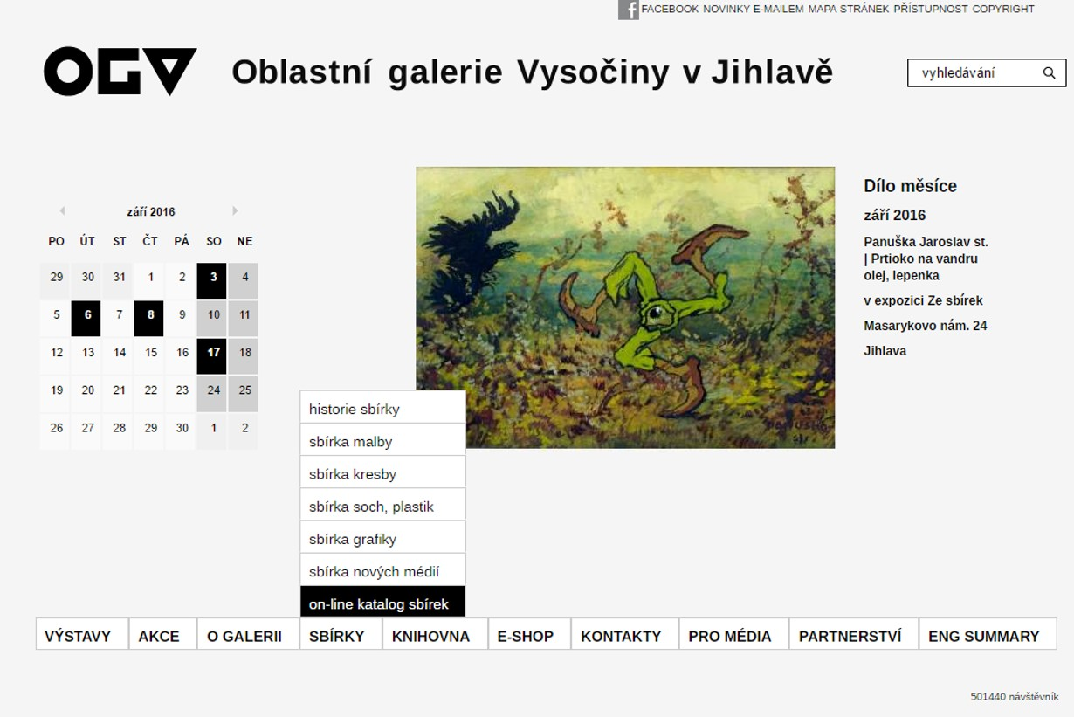
Promus Oblastní galerie Vysočiny v Jihlavě
Notes:
Přibližně kolem r. 2003 vyvinulo CITeM systém pro webovou prezentaci sbírek – Promus. Bohužel, se jeho použití příliš neujalo, i když byl na svou dobu velmi sofistikovaný. Jedna z mála institucí, které jej používají dodnes je OGV v Jihlavě. Zde web OGV s odkazem na Promus. Jen pro zajímavost, OGV v Jihlavě zakoupila od CITeMu Promus za 500,- Kč, pokud se dobře pamatuji.

Slide 26
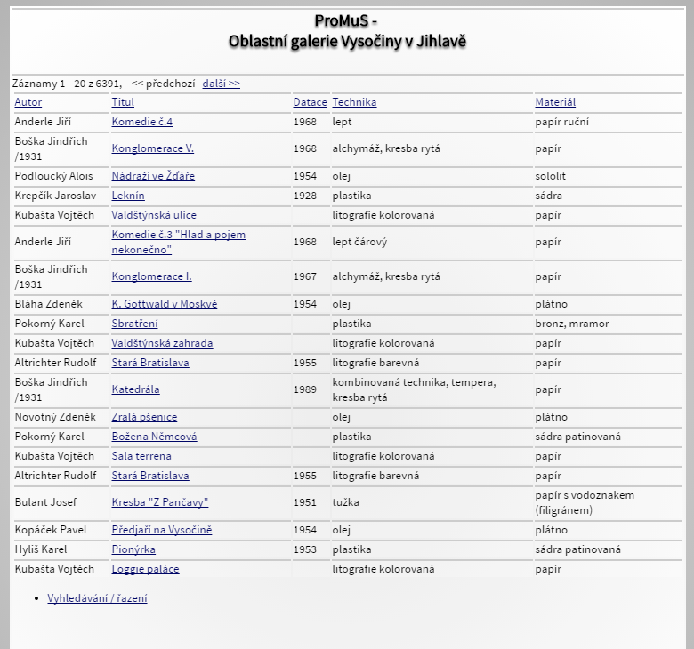
Promus Oblastní galerie Vysočiny v Jihlavě
Notes:
Zde tabulka stručného přehledu. Nahoře počet záznamů, dole odkaz na vyhledávání a řazení. Design není původní, je trochu přizpůsobený barevnosti a designu webu OGV.

Slide 27
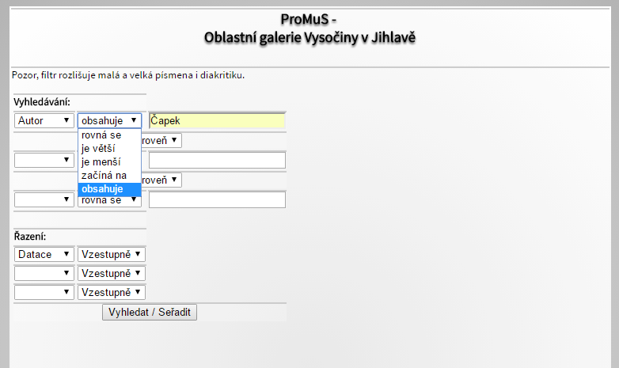
Promus Oblastní galerie Vysočiny v Jihlavě
Notes:
Ukázka filtrování, lze filtrovat dle všech polí, používat operátory (rozbalená nabídka), přidávat více podmínek a též dle různých kritérií řadit. Zde vybírám pouze díla od Josefa Čapka, seřazená dle datace vzestupně

Slide 28
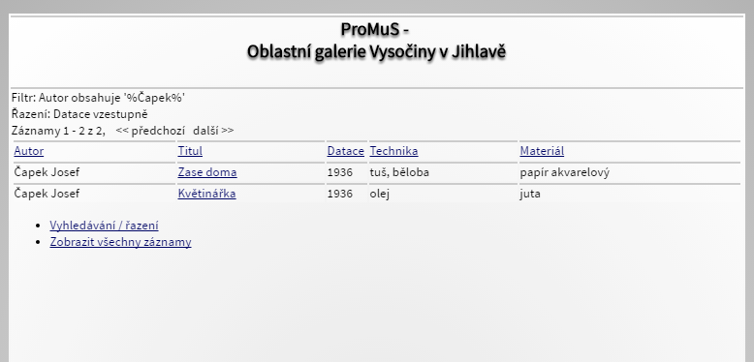
Promus Oblastní galerie Vysočiny v Jihlavě
Notes:
vyfiltrovaná data

Slide 29
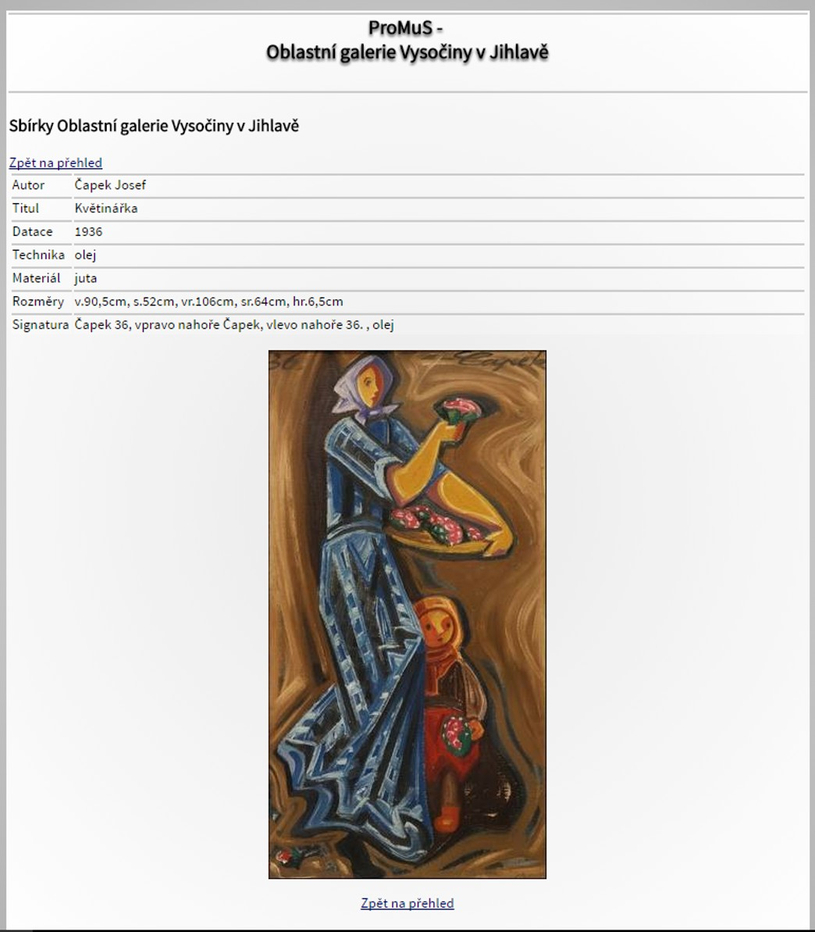
Promus Oblastní galerie Vysočiny v Jihlavě
Notes:
detail záznamu … Promus postavilo CITeM tak, že využívá export dat ze sbírkové aplikace Demus, která se velmi jednoduchým způsobem naimportují do systému. Výhodou je, že si uživatel definuje i tabulku, tedy pole, která se ze sbírkového aplikace importují . Kdo znáte Demus – lze naimportovat jakékoliv pole formuláře Sbírky. Naše galerie má záznam vcelku stručný. Ráda bych přidala např. podrobnější popis předmětu, ale protože je nemáme ještě u všech předmětů ve sbírkové databázi, necháváme zatím tuto stručnou verzi.

Slide 30
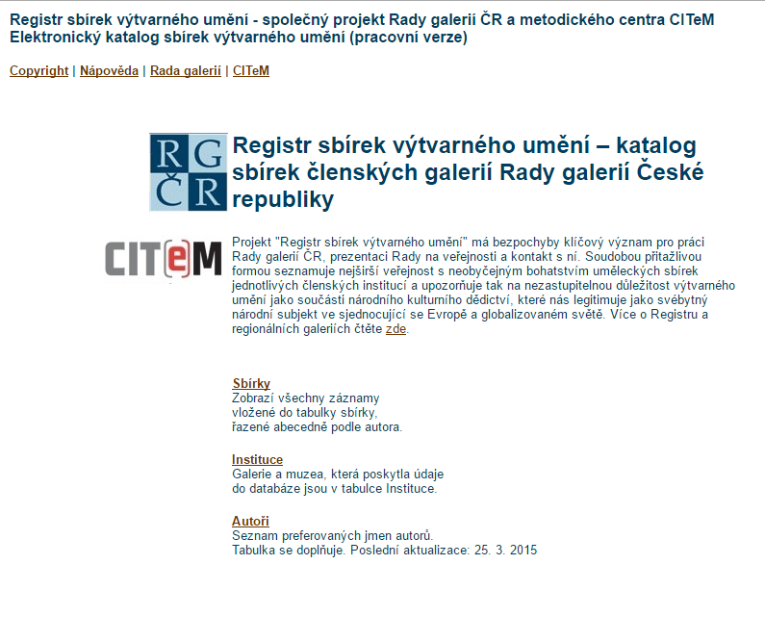
Registr sbírek Rada galerií České republiky
Notes:
Po zrušení přístupu k papírové kartotéce sbírek regionálních galerií, kterou spravovala NG, a která i tak byla po roce 1989 doplňována velmi sporadicky, vyplynula potřeba souhrnného katalogu předmětů spravovaných galeriemi. Vstříc vyšlo opět Citem, které úpravami Promusu vyvinul katalog sbírek nazvaný pracovně Registr sbírek RG ČR. Data do tohoto systému se importují opět z Demusu. Instituce zveřejňují jen ty předměty, které chtějí, stejně tak obrázky ke sbírkovým předmětům. Postupně se ukázala i potřeba propojení s Muzejními a Národními autoritami, což si též stručně ukážeme. Tento katalog nemá ambici být nějakým příliš reprezentativním dílem, spíše je používán opravdu ve smyslu kartotéky, kde badatelé i veřejnost zjistí, jaká díla se ve které sbírce nacházejí. K tomu napomáhá i dobře udělané filtrování dat. Jeho praktičnost a používání se odráží i v zápůjčkách …
K dnešnímu dni obsahuje Registr 184 951 záznamů.

Slide 31
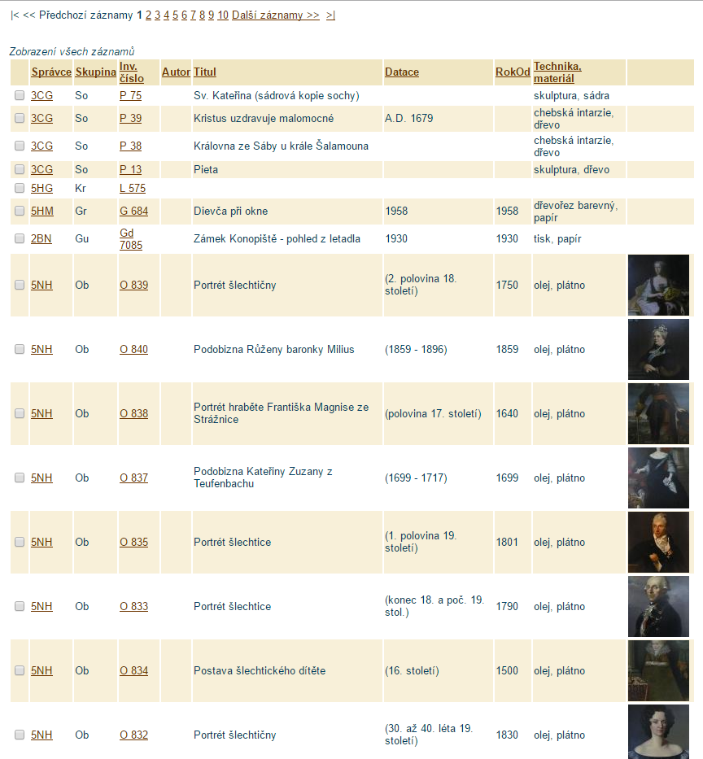
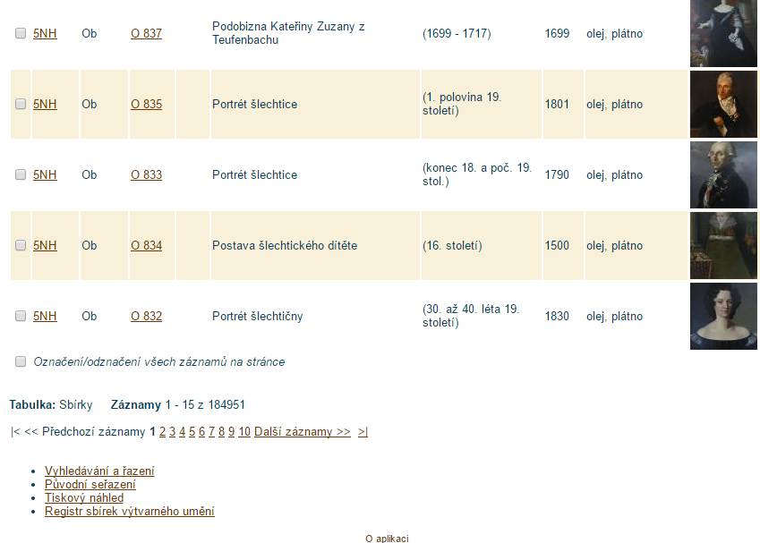
Registr sbírek Rada galerií České republiky
Notes:
Záznamy sbírek horní část. Sbírky je možné procházet listováním, lze je řadit podle nadpisů sloupců
klik dolní část – zde vidíme počet předmětů 184 951 a možnost vyhledávání a řazení

Slide 32
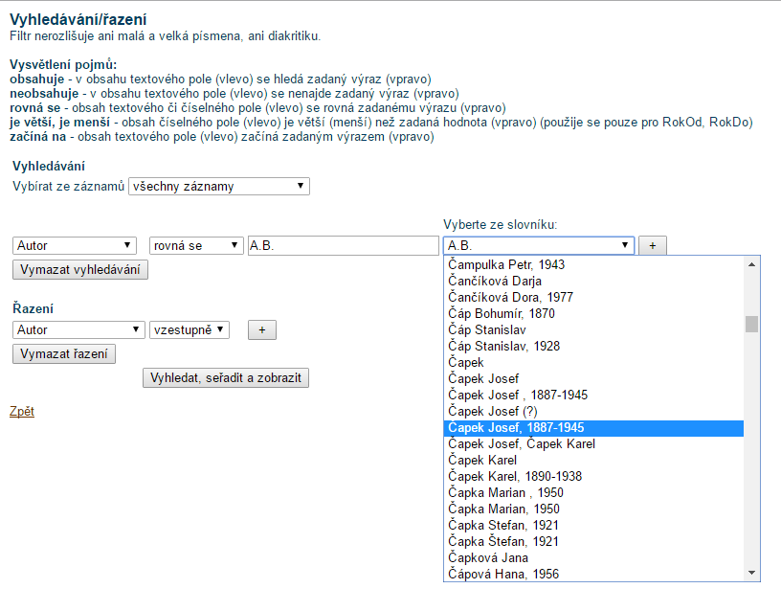
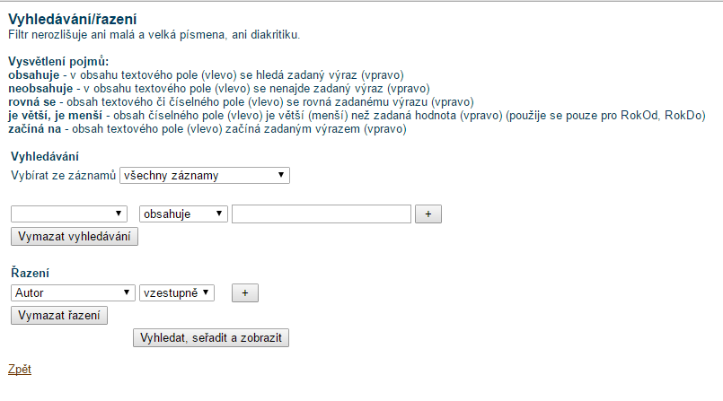
Registr sbírek Rada galerií České republiky
Notes:
Použití vyhledávání a řazení, opět velmi sofistikované, lze přidávat mnoho podmínek, filtrovat lze podle všech polí, stejně tak řazení záznamů. Podíváme se opět na Květinářku od Josefa Čapka z OGV v Jihlavě, jejíž záznam jsme viděli již při ukázce Promusu. Vyfiltrujeme si tedy díla Josefa Čapka (sjednocování jmen)

Slide 33
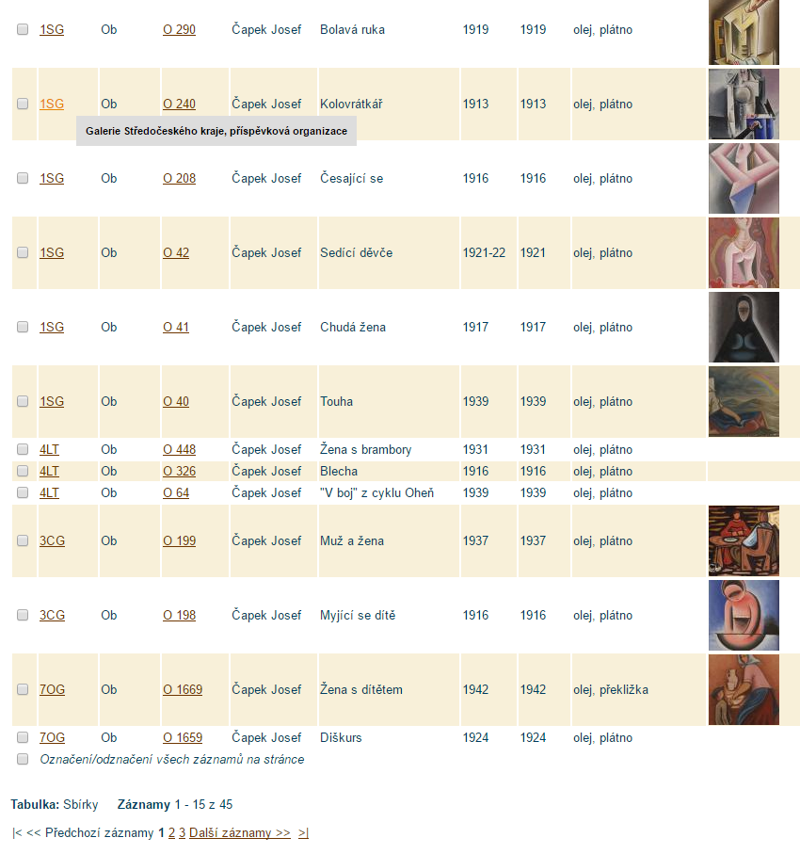
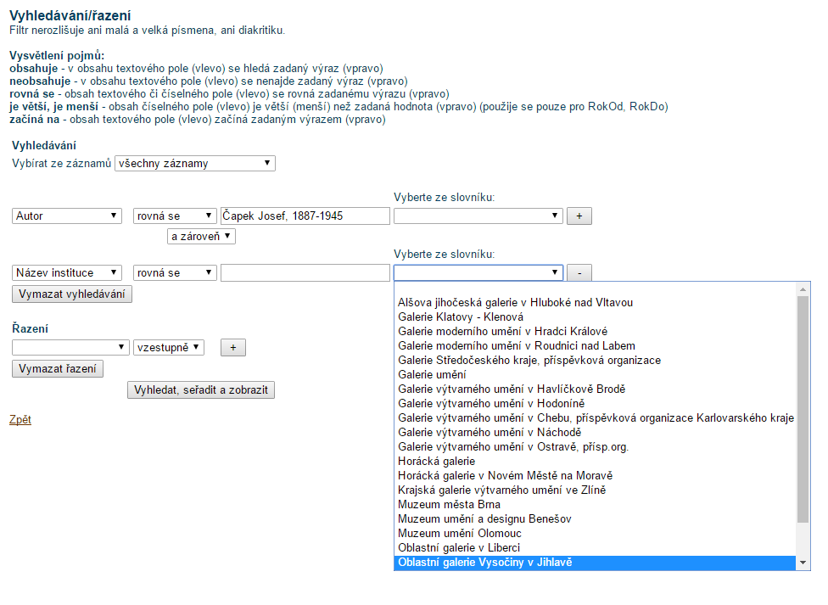
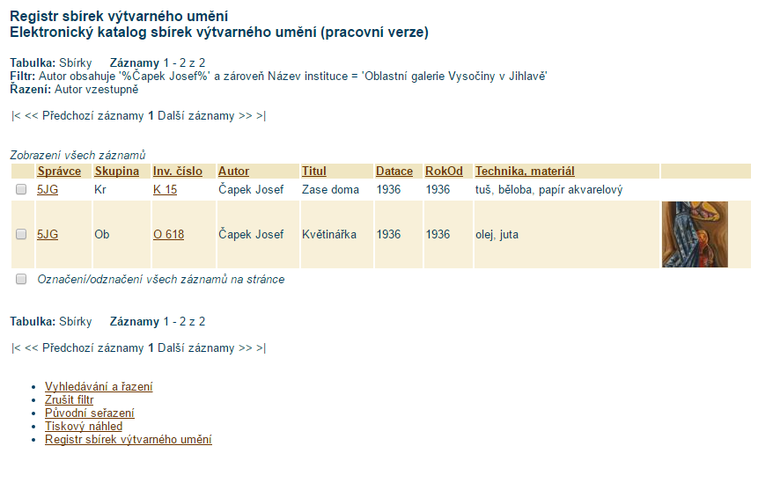
Registr sbírek Rada galerií České republiky
Notes:
Tabulkový přehled vyfiltrovaných záznamů – záznamů je 45, příliš mnoho na listování
klik upřesníme tedy výběr
klik tabulkový přehled záznamů

Slide 34
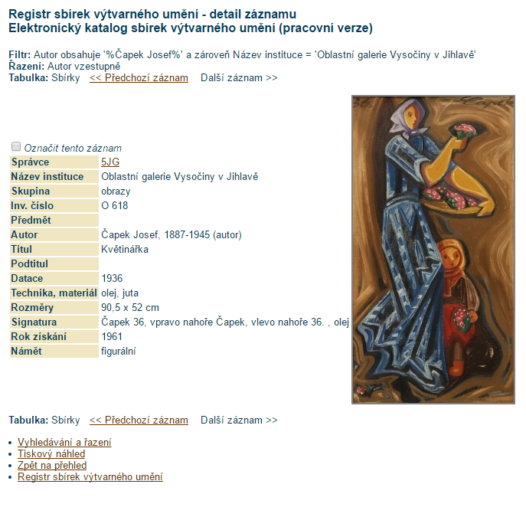
Registr sbírek Rada galerií České republiky
Notes:
A zde detailní záznam Květinářky od Josefa Čapka

Slide 35
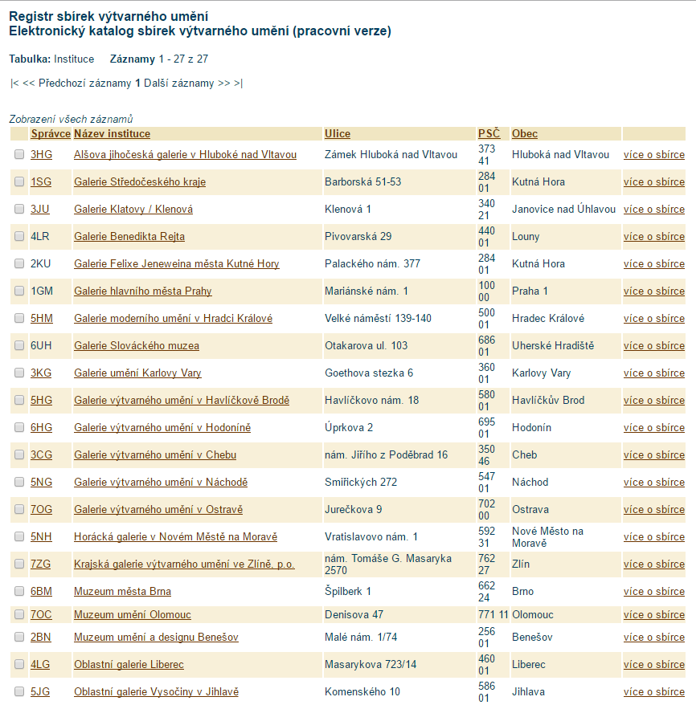
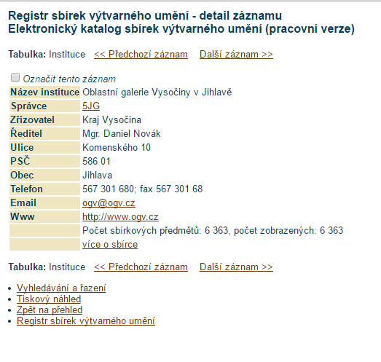
Registr sbírek Rada galerií České republiky
Notes:
Dále se z úvodní strany dostaneme na seznam institucí, které se tohoto projektu účastní
klik detail instituce + počet sbírkových předmětů a počet sbírkových předmětů zde prezentovaných

Slide 36
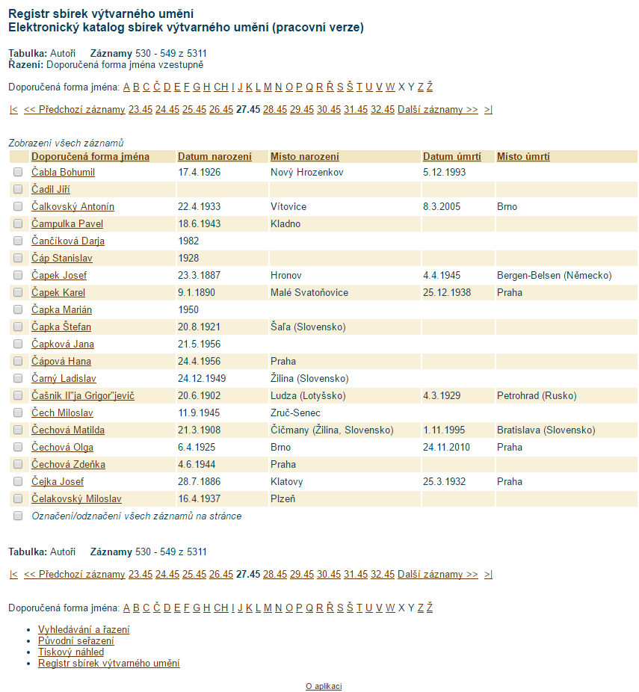
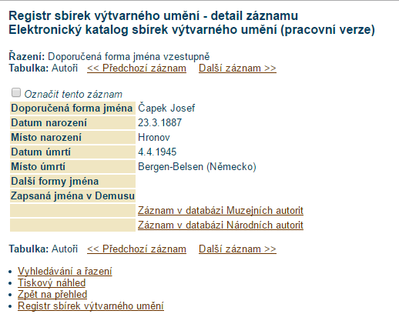
Registr sbírek Rada galerií České republiky
Notes:
Posledním odkazem jsou Autoři (nalistována stránka opět s J. Čapkem)
klik a detail autora – odkazy na záznamy v Muzejních a Národních autoritách

Slide 37
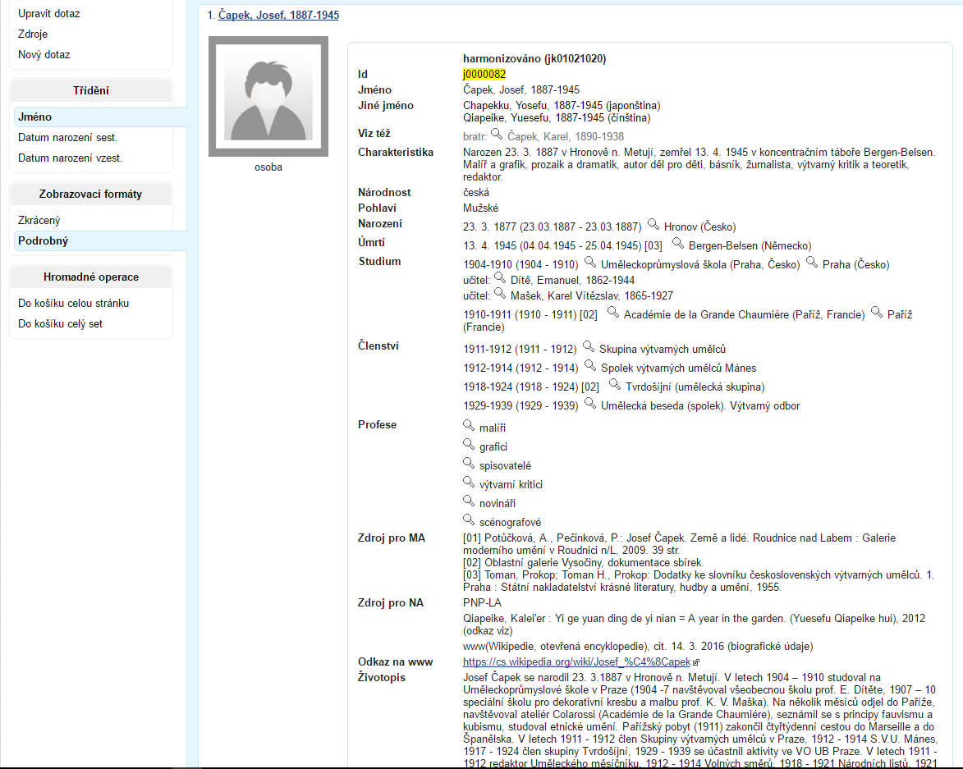
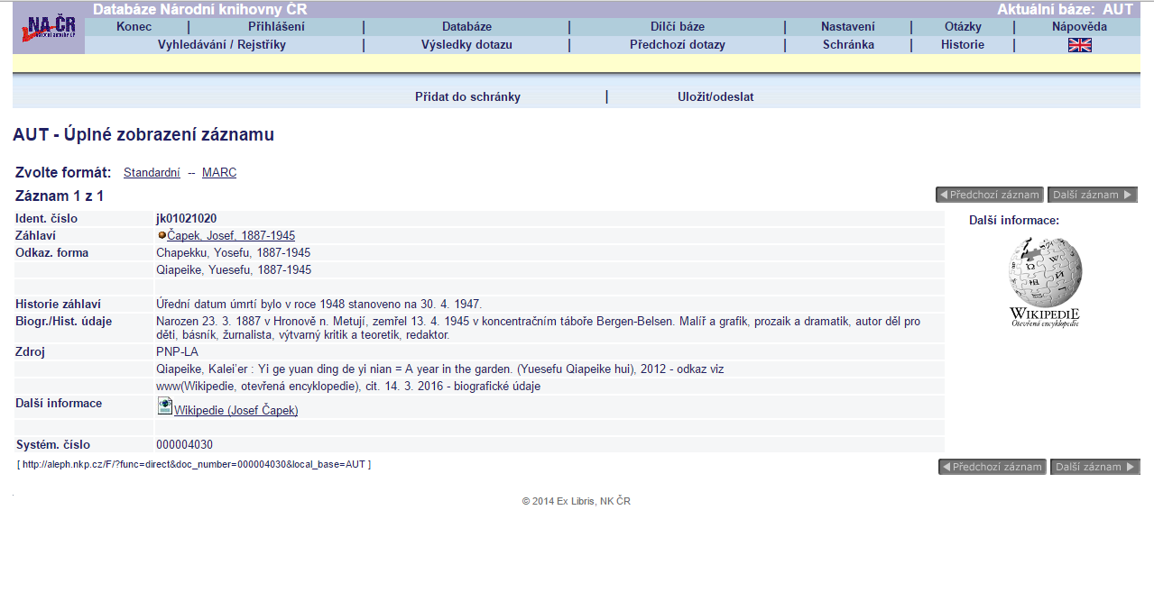
Registr sbírek Rada galerií České republiky
Notes:
zobrazení záznamu v Muzejních autoritách
klik zobrazení záznamu v Národních autoritách

Slide 38
Odkazy na Registr sbírek Galerie moderního umění v Roudnici nad Labem
Notes:
Některé galerie řeší odkazem na vyfiltrované data Registru i prezentaci sbírek na vlastním webu. Zde např. Galerie moderního umění v Roudnici nad Labem
klik záznamy z Registru

Slide 39
Odkazy na Registr sbírek Galerie výtvarného umění v Ostravě
Notes:
….a Galerie výtvarného umění v Ostravě
klik záznamy z Registru

Slide 40
Závěrem pár poznámek, jak na to

Slide 41
Muzea a galerie v digitálním světě
Vlaďka Mazačová
Alena Uxová

